Slide 1
স্বাগতম

Slide 2
মোঃ মুনছুর আহম্মেদ
টামটা আদর্শ উচ্চ বিদ্যালয়
সহকারি শিক্ষক (ICT)
মোবাইল নং-০১৭২৪-০০১৩২৩
ইমেইল-ahmmad_monsur@yahoo.com
পদার্থ বিজ্ঞান
শ্রেণি -১০ম
অধ্যায় -১০ম
স্থির তড়িৎ

Slide 3
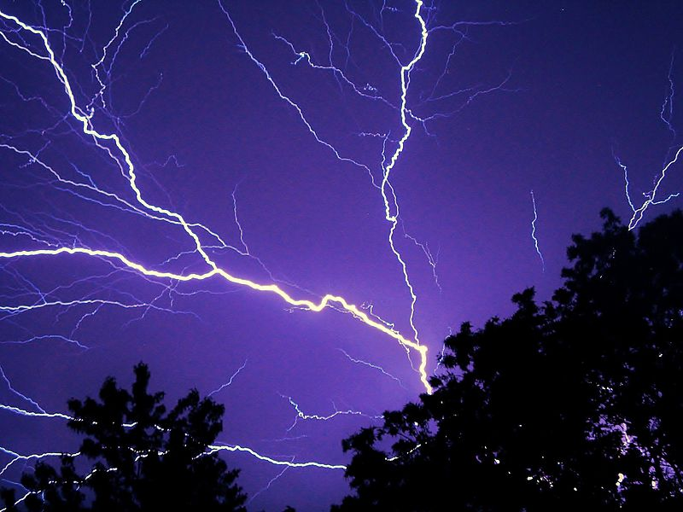
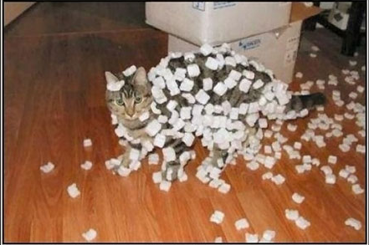
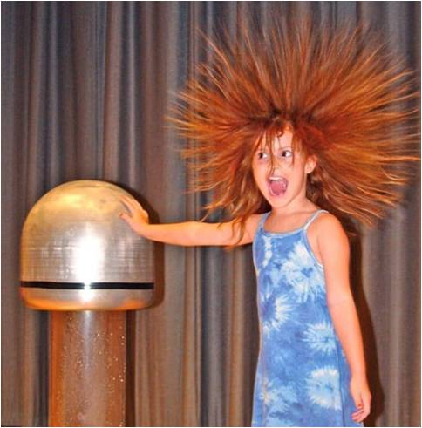
নিচের ছবিগুলো দেখ
Notes:
এই স্লাইডে প্রদর্শিত ছবি দেখিয়ে ও প্রশ্নোত্তরের মাধ্যমে শিক্ষার্থীদের মনোযোগ আকর্ষণ করে আজকের পাঠের মানসিক পরিবেশ তৈরির চেষ্টা করা হয়েছে। এখানে সংঘটিত ঘটনাগুলো স্থির বিদ্যুতের ফলাফল তা প্রদর্শন করে স্থির বিদ্যুতের ব্যবহার কী কী উপায়ে আমরা করতে তা বলেই পাঠ ঘোষণা করা যেতে পারে। তবে বিষয় শিক্ষক ভিন্ন উপায়েও এ কাজটি করতে পারেন।

Slide 4
স্থিরতড়িতের ব্যবহার
Notes:
এই স্লাইডটি শিরোনাম লেখাসহ পাঠ ঘোষণার জন্য রাখা হয়েছে।

Slide 5
শিখনফল
এ পাঠ শেষে শিক্ষার্থীরা…
স্থির তড়িৎ ব্যবহার ব্যাখ্যা করতে পারবে।
স্থির তড়িৎ চালিত যন্ত্রগুলোর নাম বলতে পারবে।
Notes:
এই পাঠ শেষে অর্জিতব্য শিখনফলকে সামনে রেখে পাঠকে ধারাবাহিকভাবে পরিচালনার উদ্দেশ্যে এই স্লাইডটি রাখা হয়েছে।

Slide 6
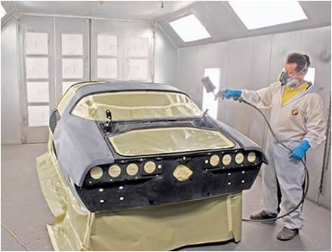
গাড়িটি রং করা হচ্ছে

Slide 7
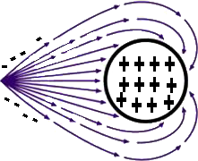
-
-
-
-
-
গাড়িটি ধনাত্মক আধানে চার্জিত
রঙ স্প্রে করার যন্ত্র
নজেলটি ঋণাত্মক আধানগ্রস্থ
রঙ এর কণাগুলো ঋণাত্মক আধানে চার্জিত

Slide 8
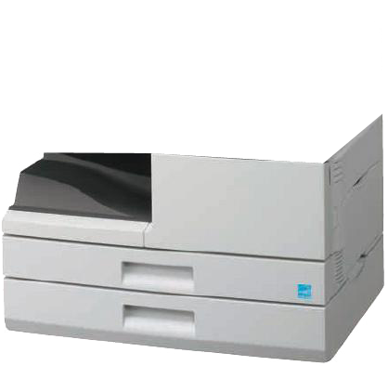
ফটোকপিয়ার মেশিন
অ
অ

Slide 9
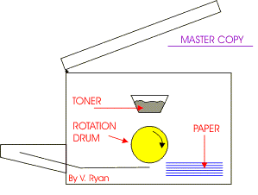
কীভাবে ফটোকপিয়ার কাজ করে?

Slide 10
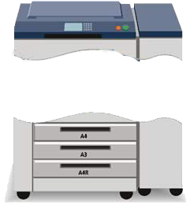
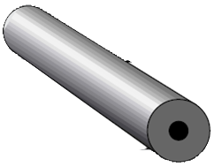
উচ্চ ভোল্টেজে
চার্জিত তার
ড্রাম
ড্রামটিকে ধনাত্মক
আধানে চার্জিত করছে
+
+
+
+
+
+
+
+

Slide 11
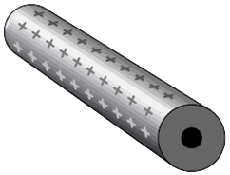
উচ্চ ক্ষমতার ল্যাম্প
ছাপা অংশটুকু প্রতিফলিত হচ্ছে

Slide 12
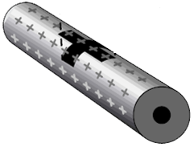
Notes:
এই স্লাইডে স্থির বিদ্যুতের ব্যবহারের দিকগুলো উপস্থাপনের উদ্দেশ্যে ফটোকপিয়ার মেশিনটি কাজ করার প্রক্রিয়া ব্যাখ্যা করার চেষ্টা করতে পারেন। এখানে পাঠ্যপুস্তকে বর্ণনা অনুযায়ী ফটোকপিয়ার মেশিন এর বিভিন্ন অংশ এবং কাগজ পরস্পর বিপরীত আধানযুক্ত হওয়ার কারণে কাজটি সম্পাদিত হচ্ছে তা শিক্ষার্থীদের সামনে প্রশ্নোত্তরের মাধ্যমে উপস্থাপনের চেষ্টা করতে পারেন।

Slide 13
টোনার
ঋণাত্মক আধানগ্রস্থ কালির কণা

Slide 14
রোলার
রোলার

Slide 15
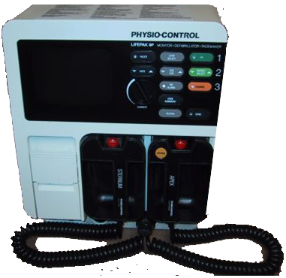
হঠাৎ হৃদযন্ত্রের ক্রিয়া বন্ধ হলে চিকিৎসার জন্য
Defibrillator

Slide 16
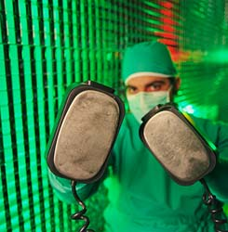

Slide 17
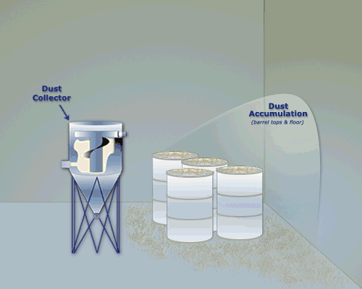
ধুলা-বালি পরিষ্কার করতে ব্যবহৃত যন্ত্র

Slide 18
স্থির বৈদ্যুতিক এয়ার ফিল্টার
Notes:
এই স্লাইডে স্থির বিদ্যুতের অন্যান্য ব্যবহারের বিভিন্ন যন্ত্রের পরিচিতি শিক্ষার্থীদের সামনে উপস্থাপন করতে পারেন। এখানেও বিপরীত আধানযুক্ত স্থির বিদ্যুতেরর ব্যবহার হচ্ছে তা শিক্ষার্থীদের সামনে প্রশ্নোত্তরের মাধ্যমে উপস্থাপনের চেষ্টা করতে পারেন।

Slide 19
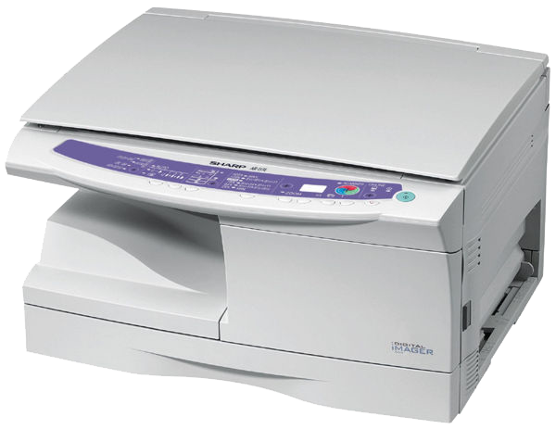
দলগত কাজ
উপরে প্রদর্শিত যন্ত্রটিতে ব্যবহৃত ড্রামটি ঋণাত্মক আধানে
চার্জিত হলে যন্ত্রটির কার্যপ্রণালী ব্যাখ্যা কর।

Slide 20
মূল্যায়ন
+
-
এখানে কী ঘটছে?
+
-
9V
Notes:
সামগ্রিকভাবে পাঠটি মূল্যায়ন করার উদ্দেশ্যে স্লাইডে প্রদর্শিত মৌখিক ও বহুনির্বাচনী প্রশ্ন করেতে পারেন। অথবা বিষয় শিক্ষক নিজের মত প্রশ্ন করেও কাজটি করতে পারেন।

Slide 21
কেন ঘটছে?
+
-
e⁻¹
e⁻¹
e⁻¹
e⁻¹
e⁻¹
e⁻¹
e⁻¹
e⁻¹
+
-
9V

Slide 22
বাড়ির কাজ
উপরে প্রদর্শিত যন্ত্রটির কার্যপ্রণালী ব্যাখ্যা কর।
Notes:
আজকের পাঠের অর্জিত শিখন দ্বারা শিক্ষার্থীরা যেন তাদের নিজ নিজ সৃজনশীল প্রতিভার বিকাশ ঘটাতে পারে সে উদ্দেশ্যে এধরনের কাজ দেয়া যেতে পারে। তবে বিষয় শিক্ষক ইচ্ছে করলে অন্য যে কোনো যুক্তিযুক্ত উপায় অবলম্বন করতে পারেন।

Slide 23
ধন্যবাদ

